Slide 1
Website para imóveis de veraneio
Alunos: Adriele Adam,
Guilherme de Souza Vilela,
Marciel Arlon Trentini

Slide 2
A ideia
Desenvolver um website onde as pessoas possam divulgar e alugar casas de veraneio;
Facilitar a divulgação do locatário;
Facilitar a procura das pessoas.

Slide 3
Por que escolhemos a ideia?
É uma dor da nossa região.
Uso de APIs;
Validação de forma ampla;
Uso de criptografias;
Uso de uma infraestrutura;

Slide 4
Objetivos
Gerenciar - Cadastro de pessoa física, relatórios e imóveis bem como as formas de pagamento;
Controlar - datas de locação de imóveis por dia/semana e finais de semana, fluxo de pagamentos e transações bancárias;

Slide 5
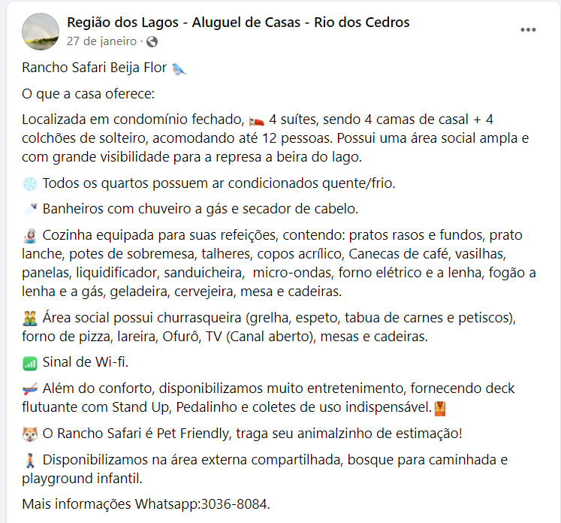

Slide 6
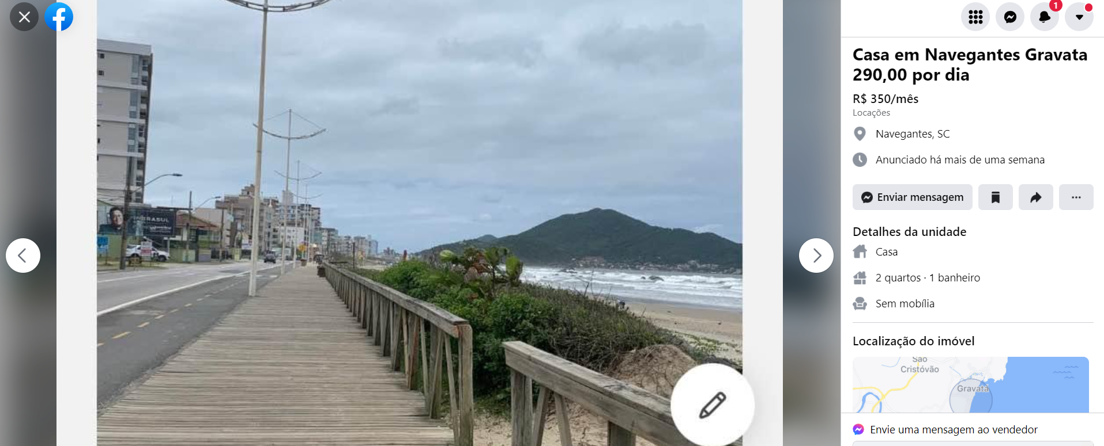

Slide 7
Visual
Foco em cima de dispositivos móveis;
Simplicidade;
Imagens vão ter limitações de tamanho;
Pretendemos utilizar o bootstrap para facilitar a criação.

Slide 8
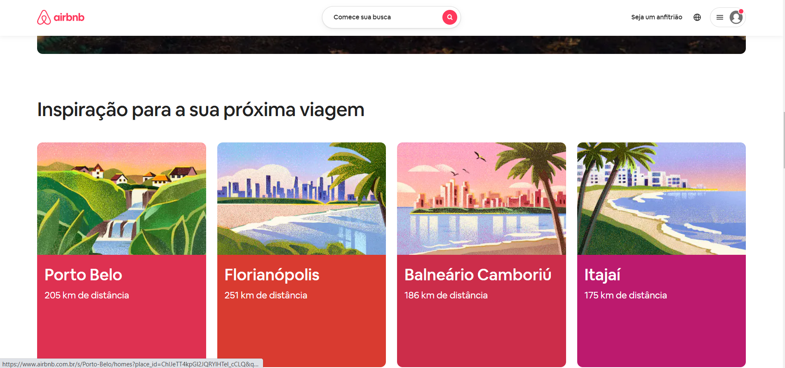

Slide 9
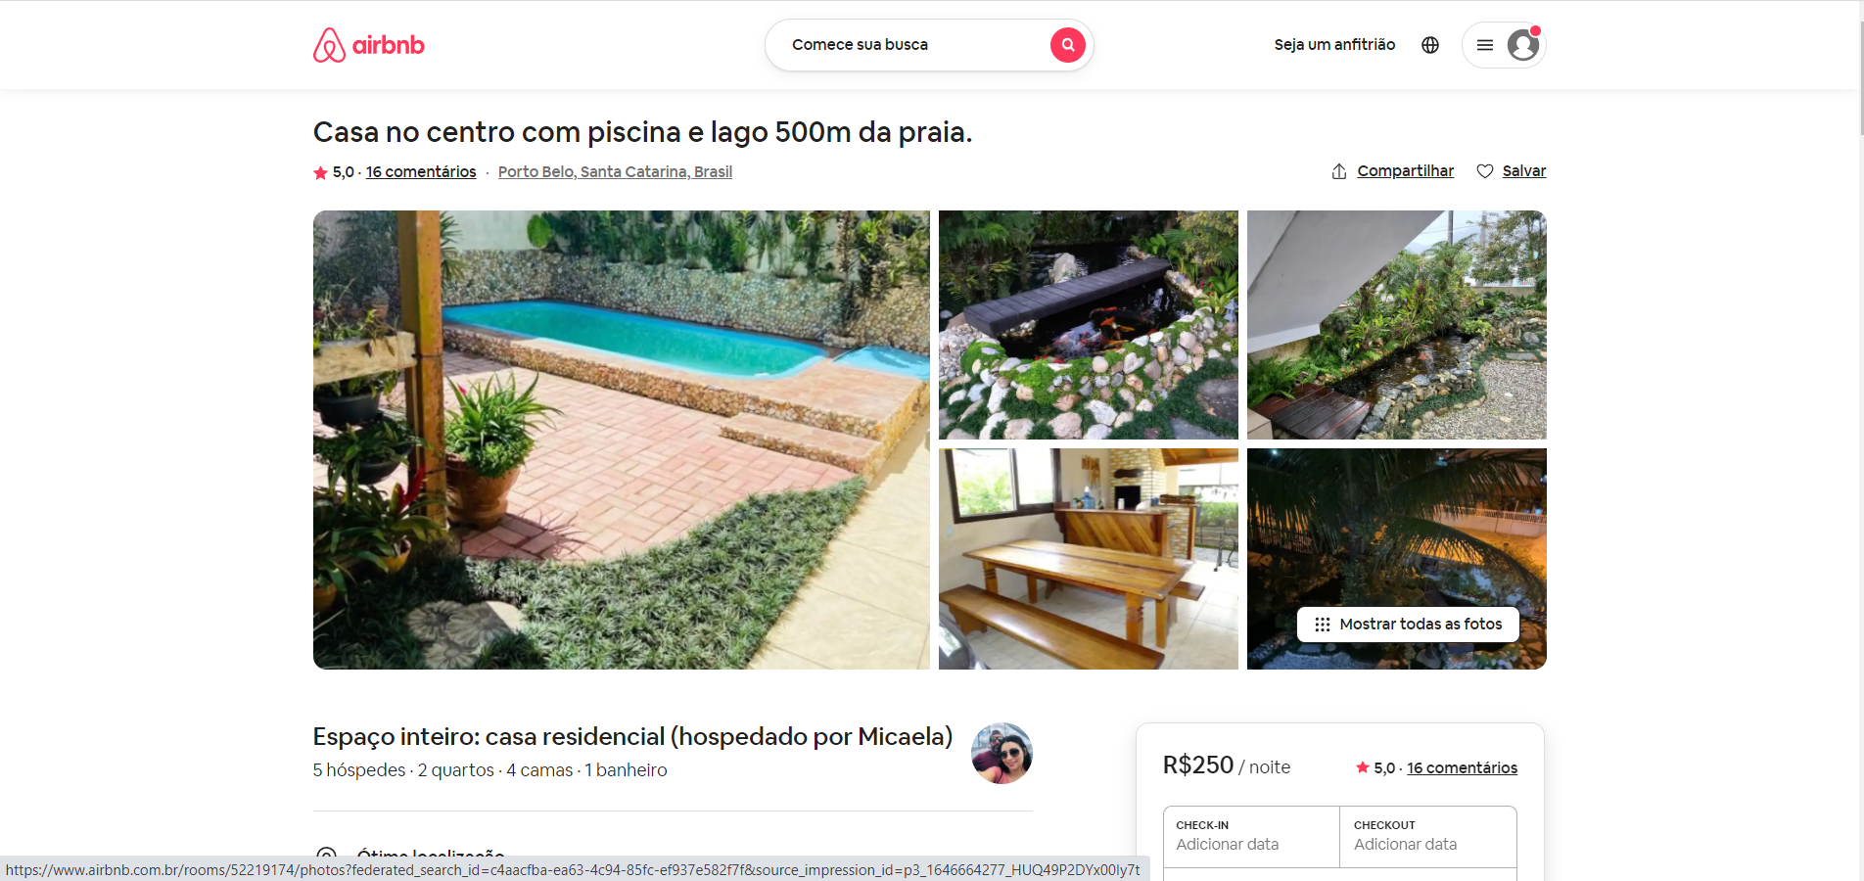

Slide 10
O que desejamos utilizar
Linguagem de programação PHP junto ao banco de dados MariaDB;
Consumir APIs do PagSeguro ou GetNet para pagamentos, API do google para efetuar login;
Trabalhar com um ambiente semelhante ao empresarial utilizando o Git junto ao GitLab ou GitHub;
Colocar o site online para acesso e validações.

Slide 11
Segurança
Vamos tentar trabalhar com o HTTPS;
Utilizar Tokens para acesso de APIs;
Requisições de risco vão ter criptografia de no mínimo Base64.

Slide 12
Obrigado pela atenção

